Slide 1
Цифровая платформа

Slide 2
Определение BIM
BIM
    процесс создания
    и управления информацией
    на всех стадиях
    жизненного цикла
    объекта строительства

Slide 3
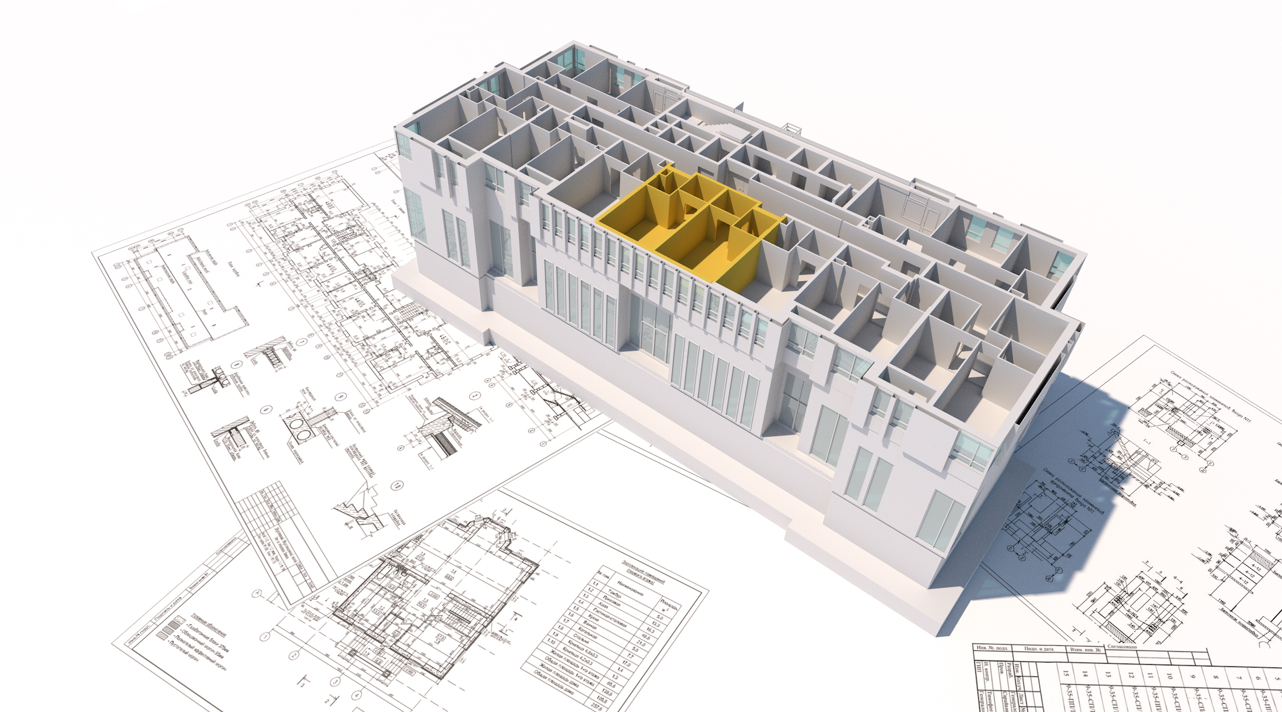
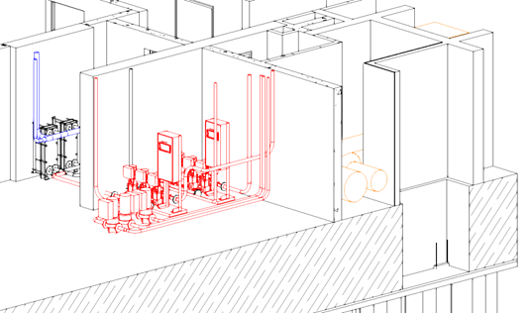
BIM-еще одно определение…
Чертежи и 3D модели - человекочитаемый формат
BIM модель – машиночитаемый формат

Slide 4
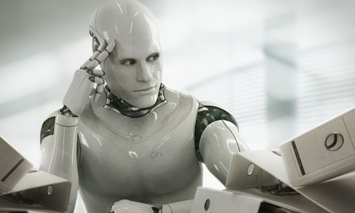
Идеальный мир
Вкалывают роботы,
Счастлив человек!

Slide 5
Идеальный мир
Будущий владелец (застройщик) определяет необходимые коммерческие характеристики
Все вопросы изысканий давно решены, машиночитаемые данные должны быть получены через API после оплаты подписки
Проектировщик (архитектор) дает только базовый замысел, ИИ формирует проектную и рабочую документацию, включая описания технологии производства работ и технологический график (Х-D модель)
Ресурсная ведомость формируется с использованием глобального справочника содержащего огромную номенклатуру материалов и оценочную стоимость
Формируется спецификация поставляемого оборудования с учетом региональных особенностей и логистики.
ИИ «Экспертизы» определяет соответствие проекта СНиП и другим документам, перепроверяет расчеты и выдает заключение
Заказчик размещает заказ на изготовление необходимого оборудования
Заказчик размещает на специализированной торговой площадке объемы работ, которые должны быть выполнены.
Специализированные подрядчики с высоким рейтингом, готовые выполнять работы в указанном регионе получают запрос и формируют предложения.
Заказчик делает выбор основываясь на цене и рейтинге подрядчика
Подрядчики доставляют на площадку 3D принтеры и роботов, которые выполняют работы точно в срок и по графику
Заказчик контролирует производство работ с использованием фотограмметрии, лазерного сканирования, дронов
Ввод в эксплуатацию, приятный банкет и шампанское
99% Автоматизация эксплуатации с использованием BIM, дополненной реальности, роботов
UBER-ремонт и техническое обслуживание

Slide 6
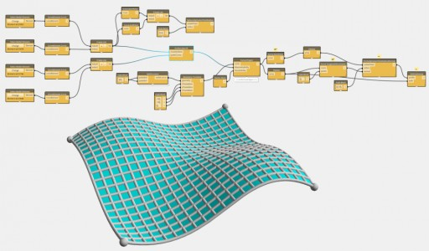
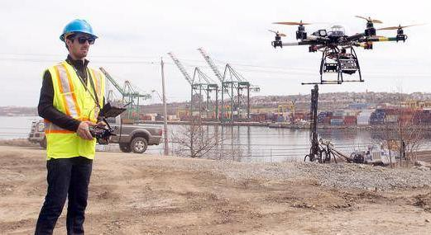

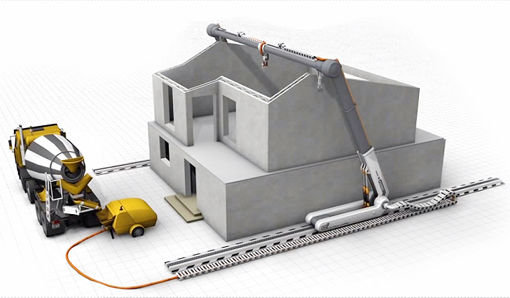
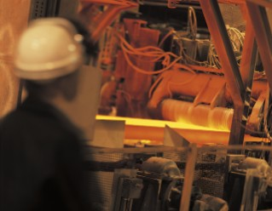
Идеальный мир
Новые материалы
Компьютерный дизайн
Роботы и дроны
Цифровое производство
3D-печать
Роботы & Дроны

Slide 7
Идеальный мир. Что не хватает?
BIM-основа цифровой революции в строительстве
Революционная ситуация:
Все понимают что такое BIM
Существует цифровая платформа для обмена данными…
Новый идеальный мир требует:
«не трактуемых» машиночитаемых форматов (BIM)
Идеального управления данными (МДМ)

Slide 8
UNIFORMAT 2
Co - Complexes
En - Entities
Ac - Activities
Sp - Spaces
EF - Entities by Form
Ee - Elements
Ss - Systems
Pr - Products
Zz - CAD
PP - Project Phases
Комплексы
Участники
Мероприятия
Пространства
Объекты по форме
Элементы
Системы
Продукты (материалы)
Элементы CAD
Фазы проекта

Slide 9
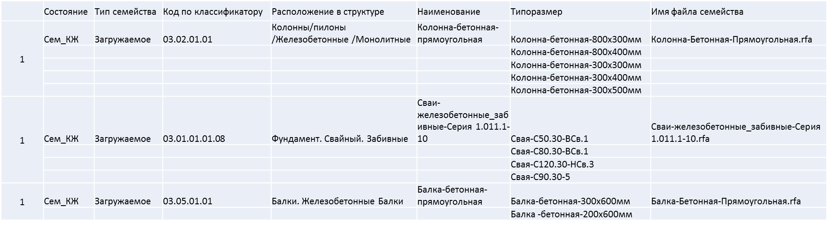
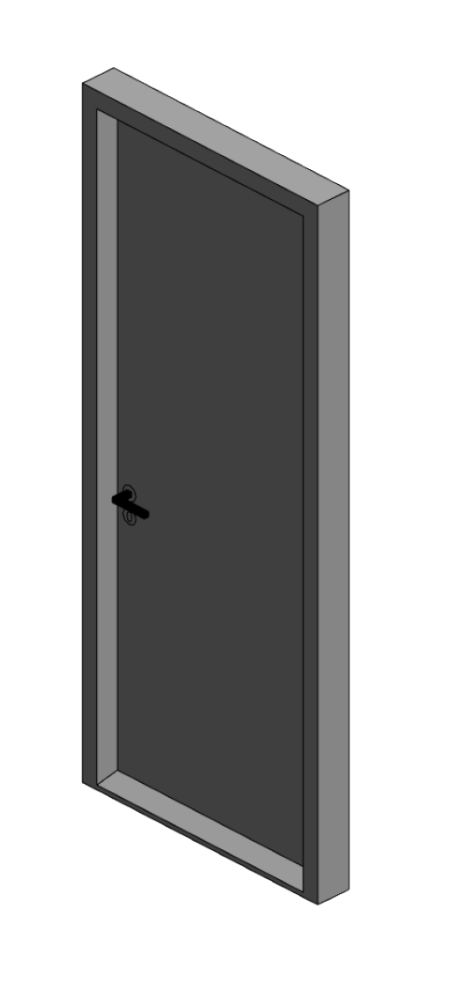
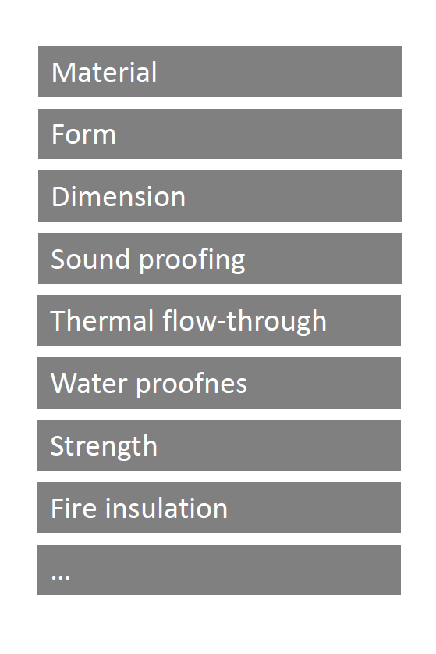
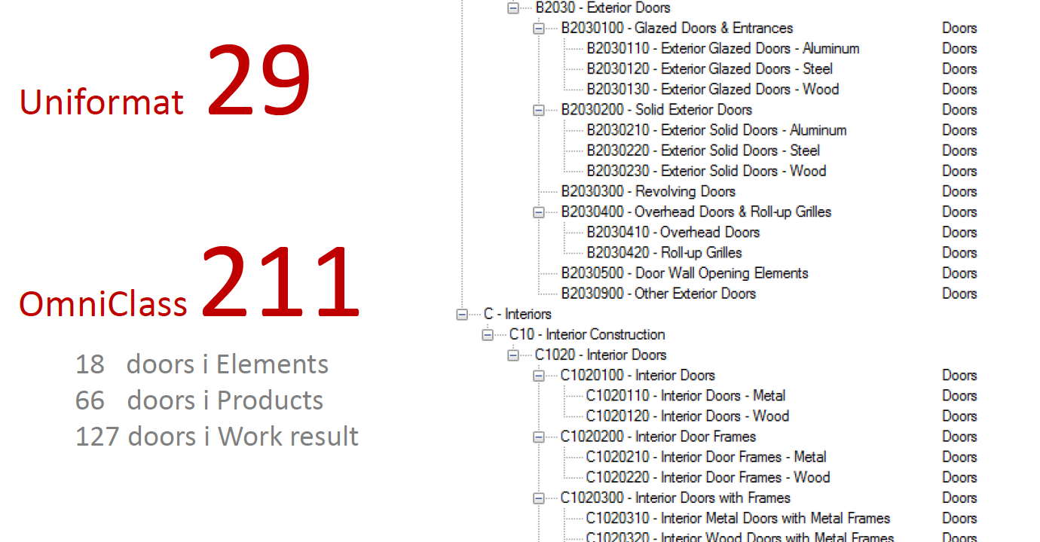
Классификатор элементов модели
Как мы делали раньше
Как мы видим сейчас
Как делают другие..
Дверь…
Дверь – это дверь, с параметрами

Slide 10
Деревья в рамках классификатора
Место
Материал
Другое
КЛАСС
ТИП
Тип помещения
Система
Формула подсчета объема работ

Slide 11
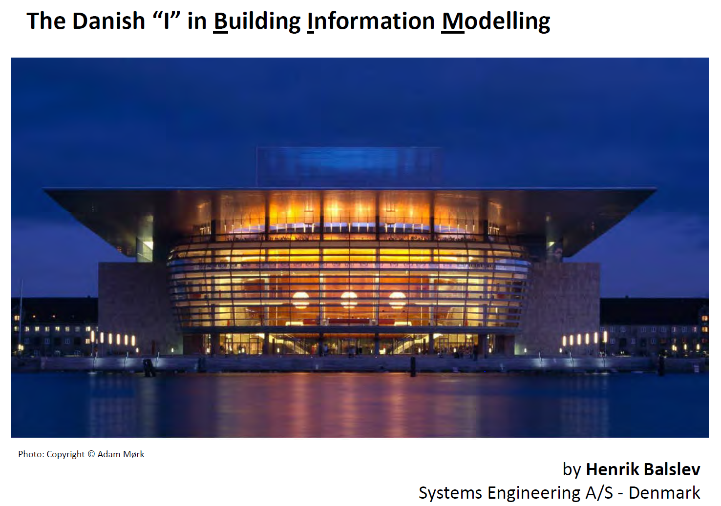
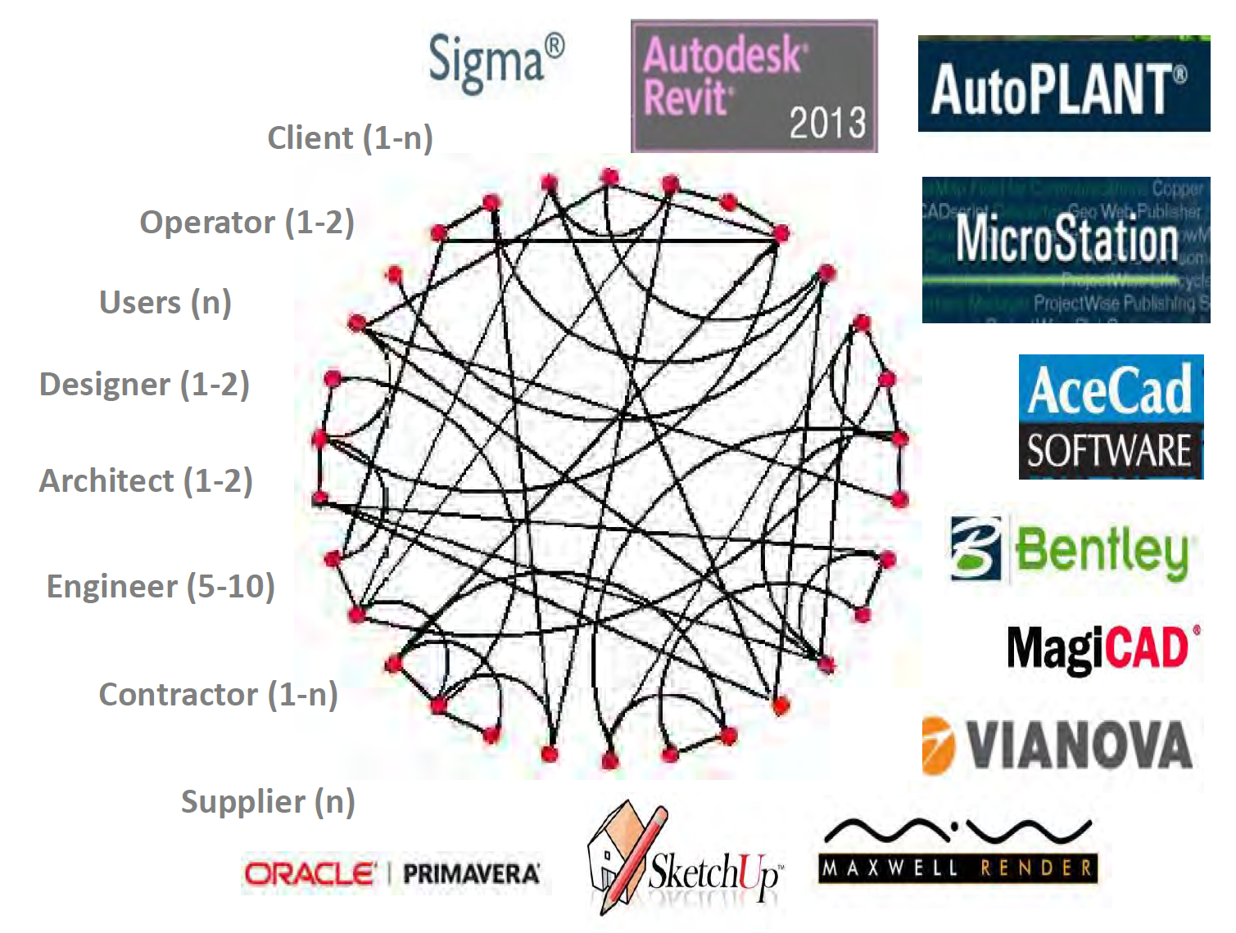
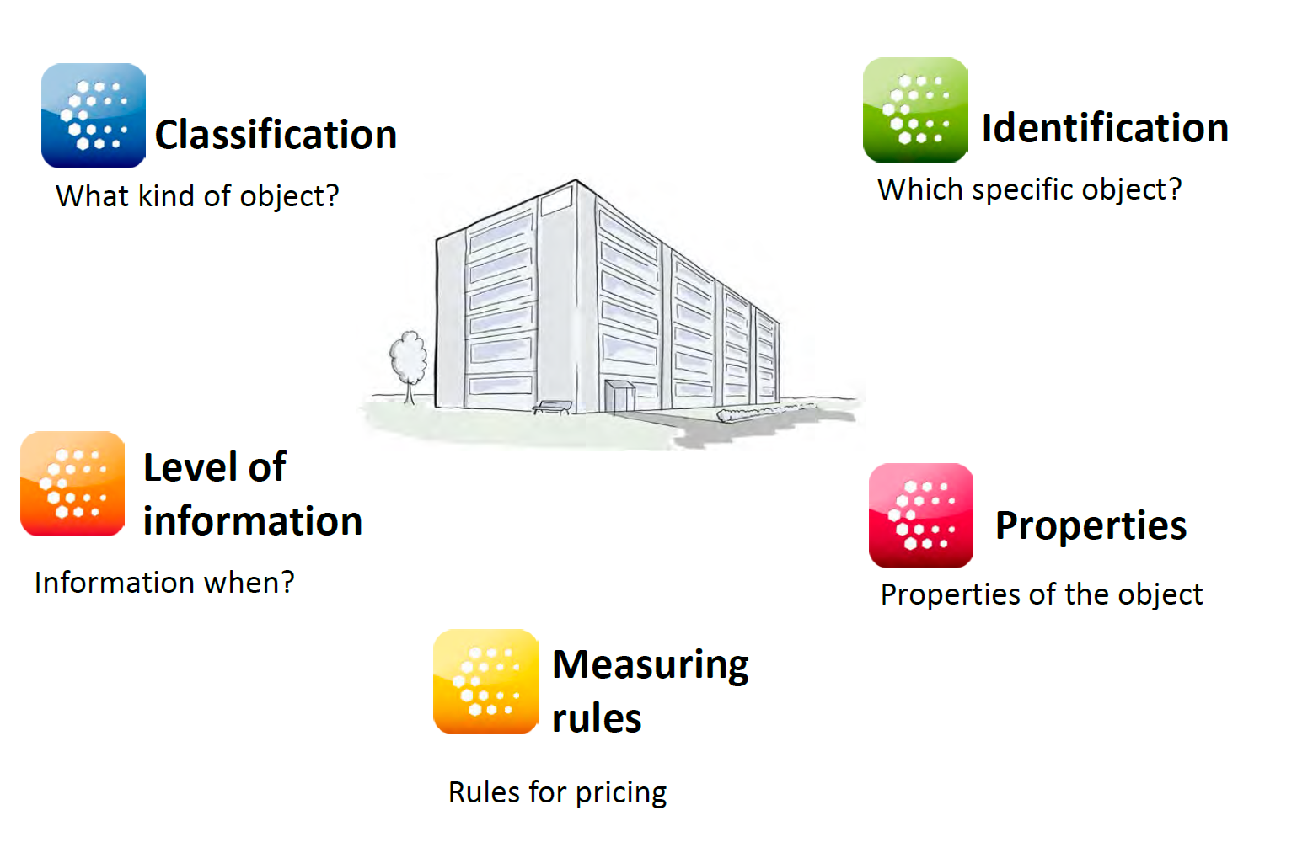
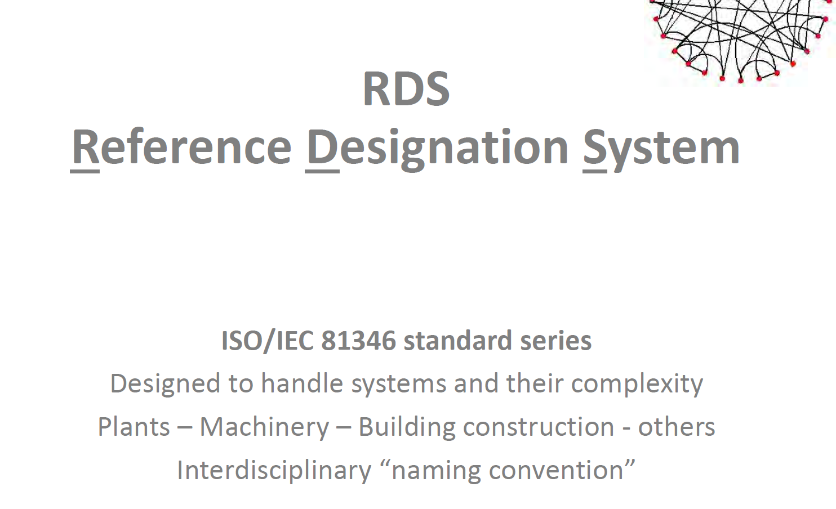
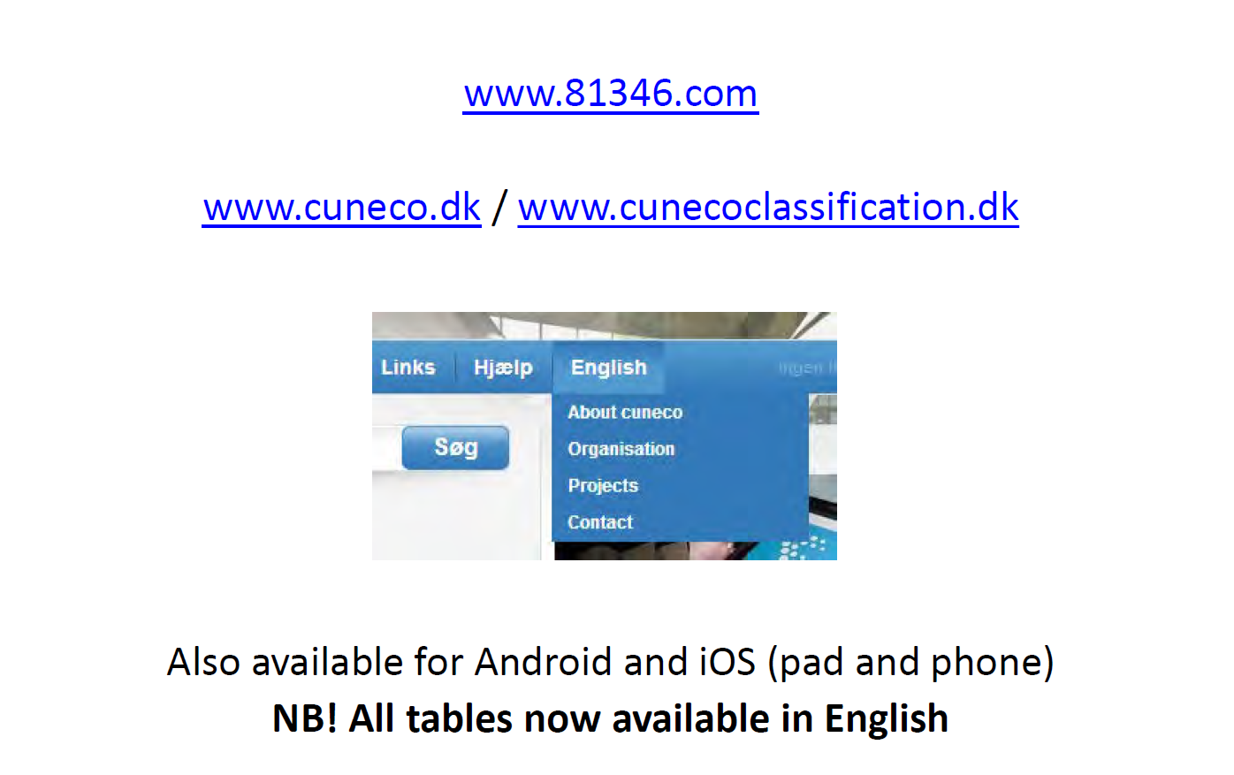
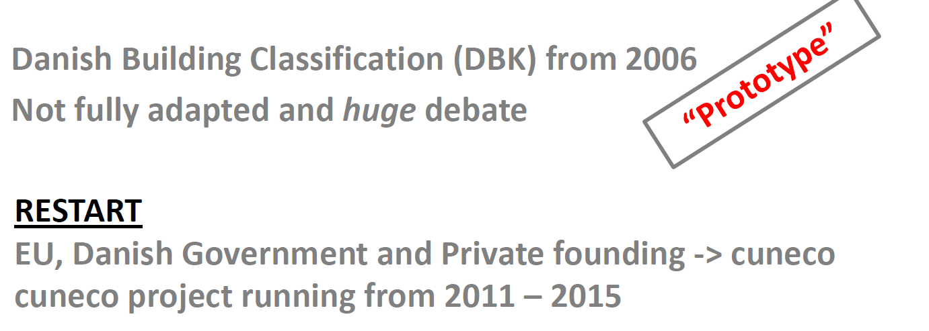
На что ориентироваться?

Slide 12
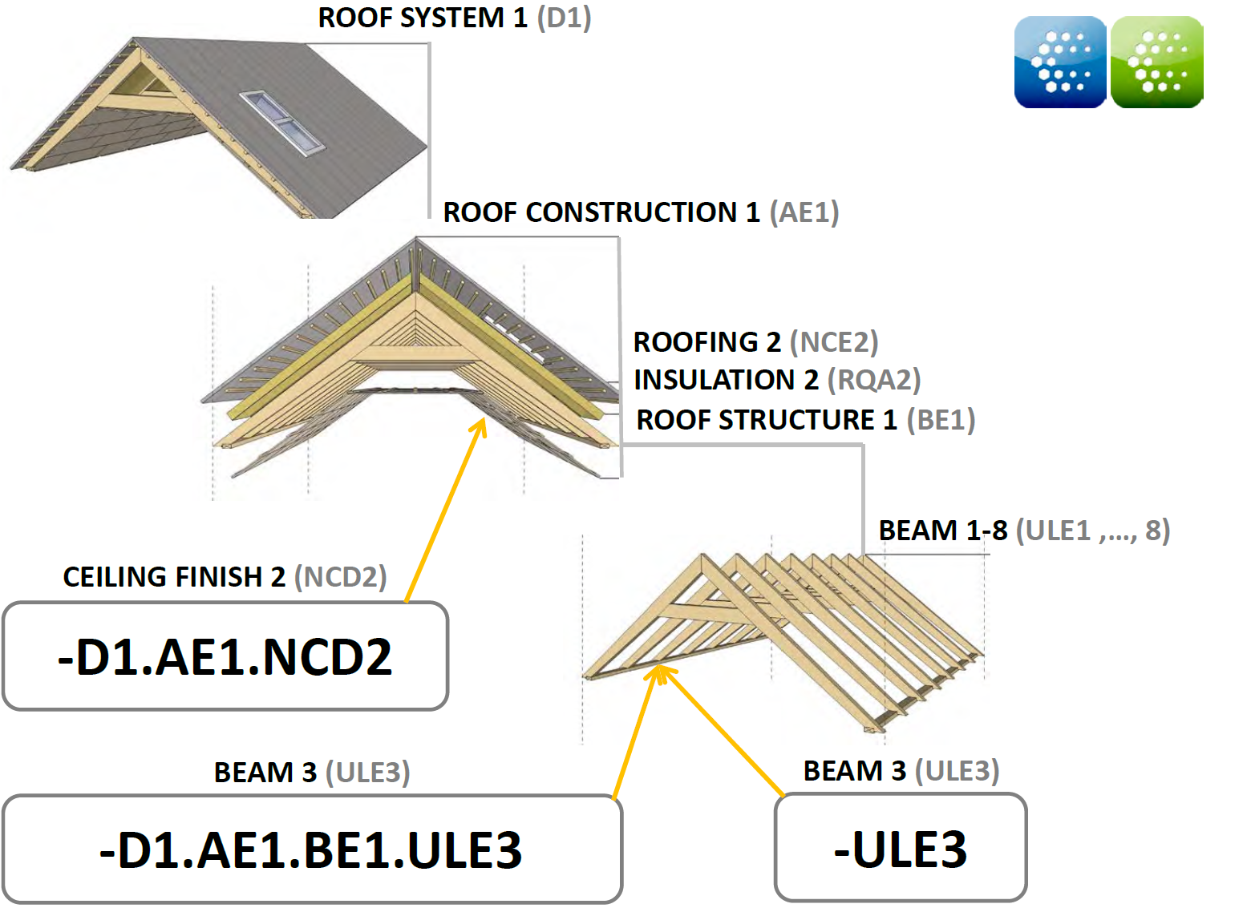
Пример

